Slide 1
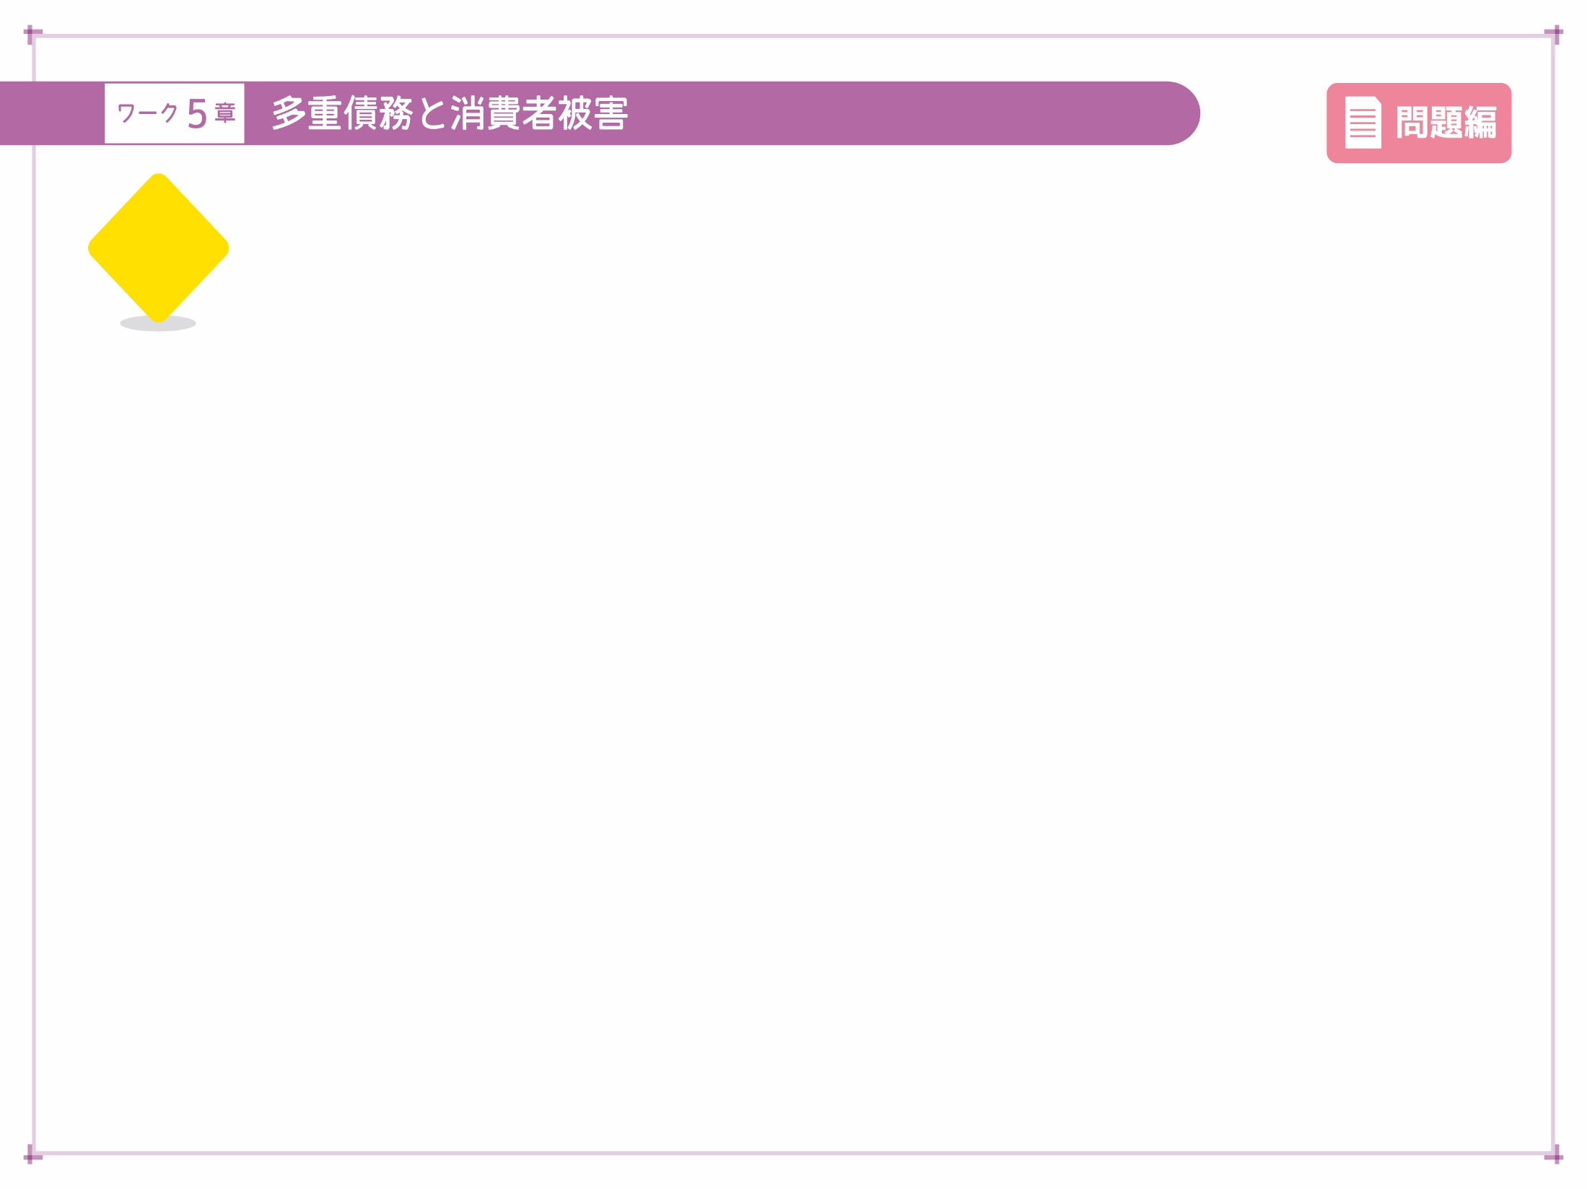
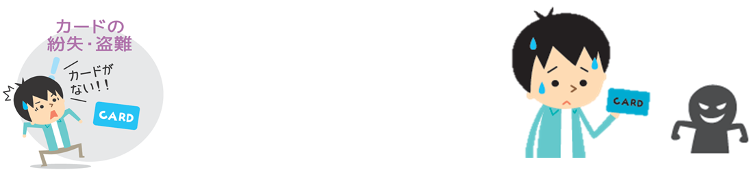
53
もしものときの正しい対応を選ぼう－①
本文を読んで、正しい対応を下のA～Cの中から選びましょう。
1.カードを紛失したら、どうする？
2.カードを盗まれたら、どうする？
キャッシュカード・クレジットカードをなくした場合は、すぐに銀行・カード会社の紛失係に電話しましょう。カードの利用を停止してもらえば、第三者に取得されても、その第三者はカードでの不正使用はできません。紛失などの電話は24時間受け付けてもらえます。
カードを万が一盗まれたら、銀行・カード会社の紛失係にすぐ連絡をしたうえで、警察にも盗難届を出しましょう。盗難届を出しておけば、盗んだ人に不正使用されたとしても、原則として金額は請求されません。
A.銀行・カード会社の営業時間に、紛失係に電話する
B.すぐに銀行・カード会社の紛失係に電話する
C.自分の部屋をよく探す
A.紛失係に連絡した上で、警察に盗難届を出す
B.まずは自分で犯人探しを試みる
C.紛失係に連絡をして、請求が来るのを待つ
答え（ ）
答え（ ）

Slide 2
53
もしものときの正しい対応を選ぼう－①
もしものときの正しい対応を覚えておきましょう。
1.カードを紛失したら、どうする？
2.カードを盗まれたら、どうする？
キャッシュカード・クレジットカードをなくした場合は、すぐに銀行・カード会社の紛失係に電話しましょう。カードの利用を停止してもらえば、第三者に取得されても、その第三者はカードでの不正使用はできません。紛失などの電話は24時間受け付けてもらえます。
カードを万が一盗まれたら、銀行・カード会社の紛失係にすぐ連絡をしたうえで、警察にも盗難届を出しましょう。盗難届を出しておけば、盗んだ人に不正使用されたとしても、原則として金額は請求されません。
A.銀行・カード会社の営業時間に、紛失係に電話する
B.すぐに銀行・カード会社の紛失係に電話する
C.自分の部屋をよく探す
A.紛失係に連絡した上で、警察に盗難届を出す
B.まずは自分で犯人探しを試みる
C.紛失係に連絡をして、請求が来るのを待つ
答え（B）
答え（A）

Slide 3
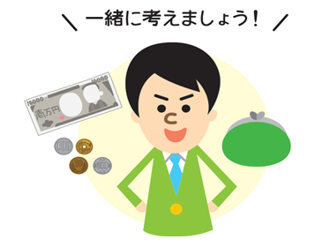
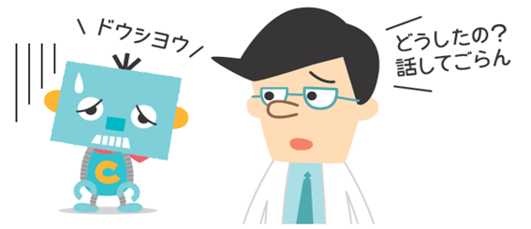
53
もしものときの正しい対応を選ぼう－②
本文を読んで、正しい対応を下のA～Cの中から選びましょう。
3.返済が難しくなってきたら？
4.多重債務に陥ってしまったら？
万が一、返済が難しくなってしまったら、早めに家族や公共性の高い相談機関に相談しましょう。
多重債務状態になると、自分の力で解決することは難しいので、第三者のアドバイスを取り入れ、解決策を探すことが大切です。
A.警察に相談する
B.まずは裁判所に相談する
C.家族や相談機関などに相談する
A.ほかから借金して自分で返済できるように努力する
B.弁護士など第三者からのアドバイスを取り入れる
C.しばらく待って様子を見る
答え（ ）
答え（ ）

Slide 4
53
もしものときの正しい対応を選ぼう－②
もしものときの正しい対応を覚えておきましょう。
3.返済が難しくなってきたら？
4.多重債務に陥ってしまったら？
万が一、返済が難しくなってしまったら、早めに家族や公共性の高い相談機関に相談しましょう。
多重債務状態になると、自分の力で解決することは難しいので、第三者のアドバイスを取り入れ、解決策を探すことが大切です。
A.警察に相談する
B.まずは裁判所に相談する
C.家族や相談機関などに相談する
A.ほかから借金して自分で返済できるように努力する
B.弁護士など第三者からのアドバイスを取り入れる
C.しばらく待って様子を見る
答え（ C ）
答え（ B ）

